Slide 1

EPI para Proteção dos Membros Inferiores
EPI para Proteção dos Membros Inferiores

Slide 2
NR 6 – EQUIPAMENTO DE PROTEÇÃO INDIVIDUAL
6.1. CONCEITO EPI.
6.2.CERTIFICADO DE APROVAÇÃO.
6.3.FORNECIMENTO DE EPI.
6.4.FORNECIMENTO DE EPI ADEQUADO.
6.5. SESMT.
6.6. RESPONSABILIDADES DO EMPREGADOR;6.7. RESPONSABILIDADES DOS TRABALHADORES; 6.8. RESPONSABILIDADES DE FABRICANTES OU IMPORTADORES.
6.9.CERTIFICADO DE APROVAÇÃO.
6.11. COMPETÊNCIA DO MTE.
6.12.FISCALIZAÇÃO DE EPI / MTE.

Slide 3
NR 6 – EQUIPAMENTO DE PROTEÇÃO INDIVIDUAL
Epi deve ter o CA -Certificado de Aprovação do Ministério do Trabalho e Emprego e a empresa que importa EPI’s também deverá ser registrada junto ao Departamento de Segurança e Saúde do Trabalho.

Slide 4
NR 6 – EQUIPAMENTO DE PROTEÇÃO INDIVIDUAL
EPI PARA PROTEÇÃO DOS MEMBROS INFERIORES.
Calçado
Meia
Perneira
Calça

Slide 5
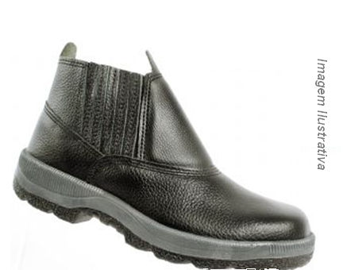
EPI PARA PROTEÇÃO DOS MEMBROS INFERIORES .
CALÇADO de proteção contra agentes escoriaçães provocadas por agentes externos.
DESCRIÇÃO:confeccionado em couro lisa, cano acolchoado em espuma, Solado antiderrapante,Biqueira em aço carbono temperado.

Slide 6
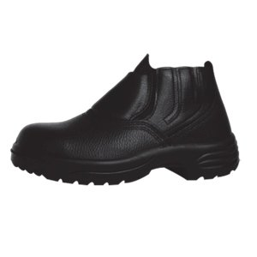
EPI PARA PROTEÇÃO DOS MEMBROS INFERIORES.
CALÇADO de segurança para proteção dos pés contra choques elétricos .
DESCRIÇÃO: elastico lateral encoberto, couro vaqueta lisa, Solado antiderrapante. Biqueira polipropileno.

Slide 7
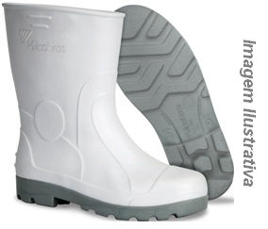
EPI PARA PROTEÇÃO DOS MEMBROS INFERIORES.
BOTA EM EVA de proteção contra agentes escoriantes .
DESCRIÇÃO: confeccionada em EVA
( Etil Vinil Acetato)expandido, sem forro antiderrapante.

Slide 8
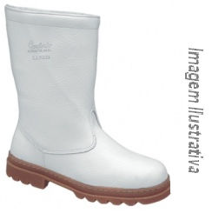
EPI PARA PROTEÇÃO DOS MEMBROS INFERIORES.
CALÇADO de proteção dos pés do usuário contra agentes termicos.
DESCRIÇÃO :
Forrado internamente com manta termica sintetica,sem biqueira de aço.

Slide 9
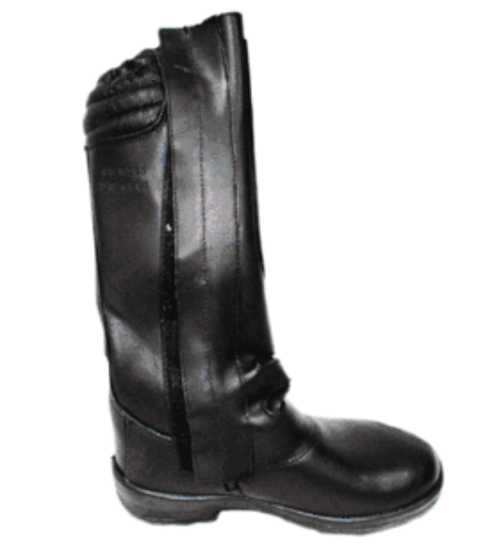
EPI PARA PROTEÇÃO DOS MEMBROS INFERIORES.
CALÇADO de para proteção dos pés e pernas contra torção, escoriações, derrapagens,umidade e ataque de animais peçonhentos.
DESCRIÇÃO:confeccionado em couro.

Slide 10
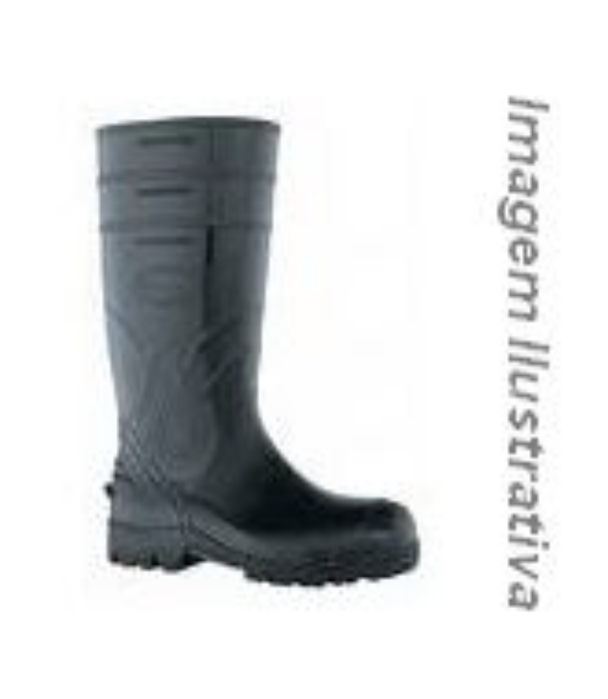
EPI PARA PROTEÇÃO DOS MEMBROS INFERIORES .
CALÇADO (botas de borrachas) :utilizada para proteção dos membros inferiores contra umidade e produtos quimicos.
DESCRIÇÃO:Material: PVC injetado, sem forro, solado antiderrapante.

Slide 11
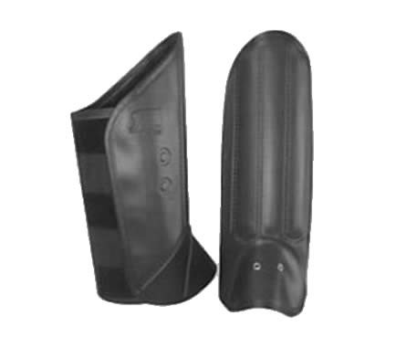
EPI PARA PROTEÇÃO DOS MEMBROS INFERIORES
PERNEIRA
Proteção contra os riscos contra agentes abrasivos e escoriantes em geral.
DESCRIÇÃO:confeccionada em couro, costura interna em fio de algodão, com ajuste através de velcron.

Slide 12
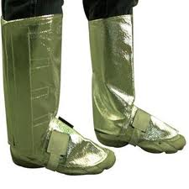
EPI PARA PROTEÇÃO DOS MEMBROS INFERIORES
PERNEIRA TÉRMICA
É utlizada para proteção contra exposição a temperaturas extremas, projeções de partículas incandescentes.
DESCRIÇÃO:perneira aluminizada, antichama, c/ elástico p fixação e velcro p/ melhor ajuste e forro.

Slide 13
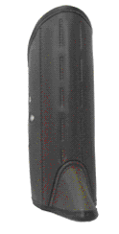
EPI PARA PROTEÇÃO DOS MEMBROS INFERIORES
PERNEIRA (Couro Sintético)
É utlizada para proteção contra lesões provocadas por materiais ou objetos cortantes, perfurantes, picadas de animais peçonhentos.
DESCRIÇÃO:confeccionadas em couro sintetico, forrada internamente,contendo três laminas de aço .

Slide 14

EPI PARA PROTEÇÃO DOS MEMBROS INFERIORES
PERNEIRA TOTAL
É utlizada para proteção contra contra respingos de produtos químicos.
Descrição : confeccionada em lona plástica,, fechamento em velcro.

Slide 15
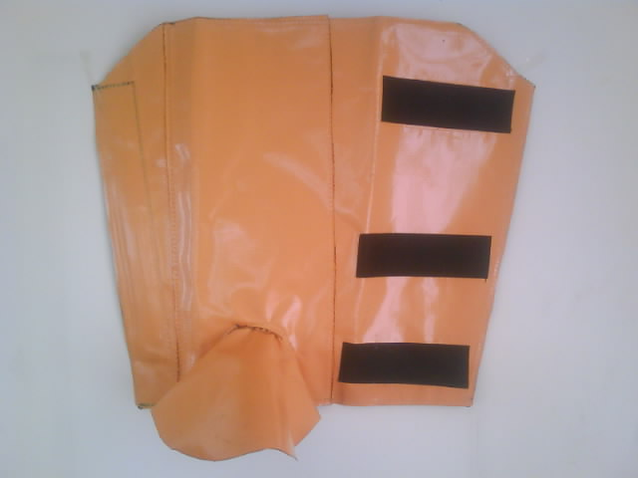
EPI PARA PROTEÇÃO DOS MEMBROS INFERIORES
Perneira impermeável
É utilizada contra umidade proveniente de operações com uso de água.
DESCRIÇÃO:confeccionada em lona plástica, costuras em solda eletrôncia, fechamento com tiras em velcro.

Slide 16
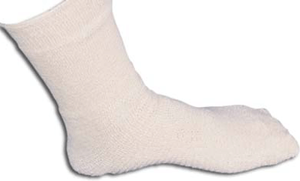
EPI PARA PROTEÇÃO DOS MEMBROS INFERIORES
MEIA
(Baixa temperatura)
Proteção para os pés do usuários contra agentes térmicos (câmaras frias até- 35 graus).
DESCRIÇÃO:confeccionada em algodão, com fixação na altura dos joelhos,com formato anatômico na ponta dos pés.

Slide 17
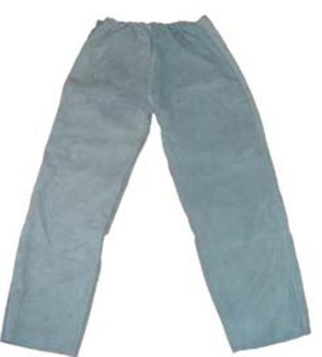
EPI PARA PROTEÇÃO DOS MEMBROS INFERIORES:
CALÇA
CALÇA de segurança contra agentes abrasivos e escoriantes .
DESCRIÇÃO:confeccionada em raspa, com ajuste na cintura em velcron.

Slide 18
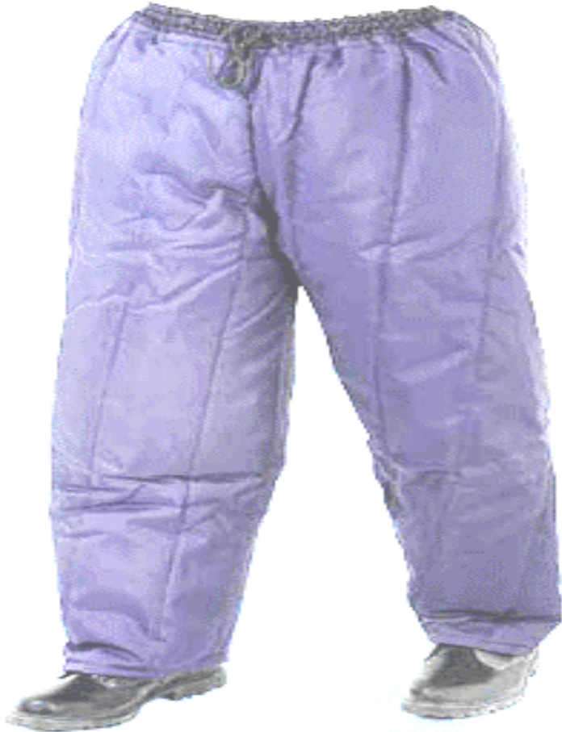
EPI PARA PROTEÇÃO DOS MEMBROS INFERIORES:
CALÇA
(Baixa temperatura)
CALÇA: de segurança contra agentes termicos (camaras frias de até – 35 graus).
DESCRIÇÃO: Calça confeccionada em tecido poliamida com resina, forrada com manta termica .

Slide 19
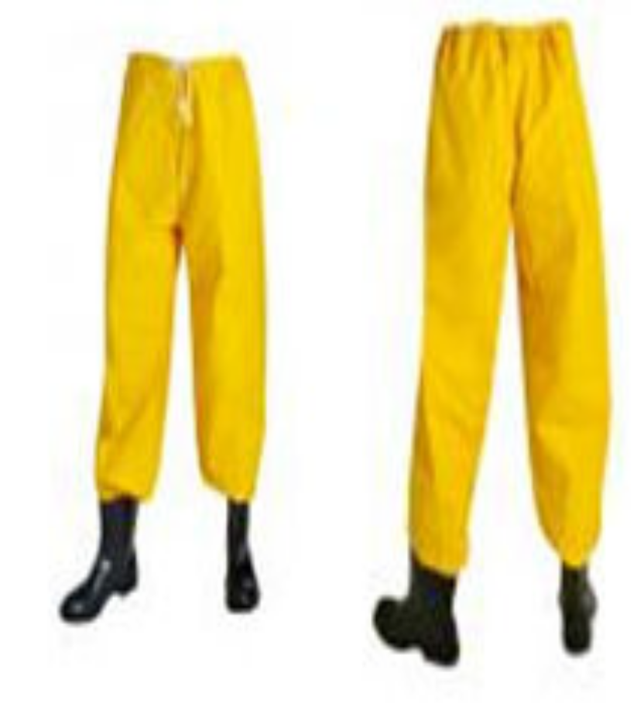
EPI PARA PROTEÇÃO DOS MEMBROS INFERIORES
Calça em trevira
CALÇA de segurança contra agentes químicos em baixas concentrações e umidade proveniente de operações com uso de água. DESCRIÇÃO:Calça de segurança amarela tipo saneamento confeccionada em trevira.

Slide 20


